Slide 1






МОДУЛЬ 1
БЕЛОРУССКИЙ ГОСУДАРСТВЕННЫЙ
УНИВЕРСИТЕТ ИНФОРМАТИКИ
И РАДИОЭЛЕКТРОНИКИ
Сказуемое
Исходные структурные элементы сказуемого:
Инфинитив
Причастие
Герундий
Признаки сказуемого в форме настоящего (Present Simple) и прошедшего (Past Simple) времени действительного залога
Сказуемое с глаголом to have
Сказуемое с глаголом to be
Функции глагола to do
ГЛАГОЛ-СКАЗУЕМОЕ
THE PREDICATE
Часть 1
Исходные структурные элементы сказуемого

Slide 2
Сказуемое
МОДУЛЬ 1
простое (the Simple Predicate) | составное (the Compound Predicate)
глагол в личной форме в любом времени, залоге и наклонении I make experiments regularly. | именное (the Сompound Nominal Predicate) | глагольное (the Compound Verbal Predicate)
 | глагол-связка to be быть, находиться в личной форме, в сочетании с именной частью The electron is a particle. | а) модальный глагол в сочетании с инфинитивом, The engineers must examine this device. b) глагол в личной форме в сочетании с инфинитивом или герундием The temperature begins to rise sharply.

Slide 3
Исходные структурные элементы сказуемого
МОДУЛЬ 1
¹Символ «x» обозначает любое незнакомое английское слово.
²3-я форма неправильного глагола.

Slide 4
Инфинитив как структурный элемент сказуемого
МОДУЛЬ 1
Формы инфинитива
Tenses | Действительный залог Active Voice | Страдательный залог Passive Voice
Indefinite (Simple) | to ask спросить, спрашивать | to be asked быть спрошенным, быть спрашиваемым
Continuous | to be asking спрашивать | --------
Perfect | to have asked спросить, спрашивать | to have been asked быть спрошенным
Perfect Continuous | to have been asking спрашивать | --------

Slide 5
Инфинитив как структурный элемент сказуемого
МОДУЛЬ 1
Признак | Употребление | Примеры | Перевод
(to) x | 1. Для образования Future Indefinite (Simple). | shall, will x will do | буду делать/ будет делать
 | 2. a) с модальными глаголами can (could), may (might), must, should, would; b) c эквивалентом модального глагола must – to be (согласно расписанию, договоренности); c) c эквивалентом модального глагола must – to have (приходится по обстоятельствам). d) с глаголами, характеризующими протекание действия: begin, continue, cease, start, etc. | can x can do be to x am/is/are/was/were to do have to x has/have/had to do begin to x begins to do | может делать должен/должны/ должен был/должны были делать должен/должны/ должны были делать начинает делать
 | 3. После глагола связки to be. | be to x is/was/were to do | заключается/заключалось в том, чтобы сделать

Slide 6
Причастие как структурный элемент сказуемого
МОДУЛЬ 1
Формы причастия
Tenses | Действительный залог Active Voice | Страдательный залог Passive Voice
Present Participle (Participle I) | asking спрашивающий | being asked будучи спрошенным
Perfect Participle | having asked спросив | having been asked будучи спрошенным
Past Participle (Participle II) | ----- | asked спрошенный

Slide 7
Причастие как структурный элемент сказуемого
МОДУЛЬ 1
Participle I |  | Participle II
xing |  | xed / regular verb (r.v) 3 ф-ма глагола / irregular verb (irr.v)
Используется для образования:
времен группы Continuous /Progressive с «be» |  | a) времен группы Perfect с «have» |  | b) страдательного залога с «be»
be xing am/is/are doing was/were doing will be doing | делаю/делает/делаем делал/делали будет делать | have xed have/has done had done will have done | сделали/ сделал сделали/ сделал сделает/ сделают | be xed am/is/are done was/were done will be done | делается делалось будет делаться

Slide 8
Герундий как структурный элемент сказуемого
МОДУЛЬ 1
Формы герундия
Tenses | Действительный залог Active Voice | Страдательный залог Passive Voice
Indefinite | asking «спрашивание», спрашивать | being asked будучи спрошен(ным)
Perfect | having asked спросил | having been asked был спрошен

Slide 9
Герундий как структурный элемент сказуемого
МОДУЛЬ 1
xing
Часть составного именного сказуемого (после глагола связки to be) |  | Часть составного глагольного сказуемого
be xing be for/against xing am/is/are/was/ were doing | есть делание | begin (go on, stop, to finish, continue, etc.) xing begins doing | (начинает) делать

Slide 10
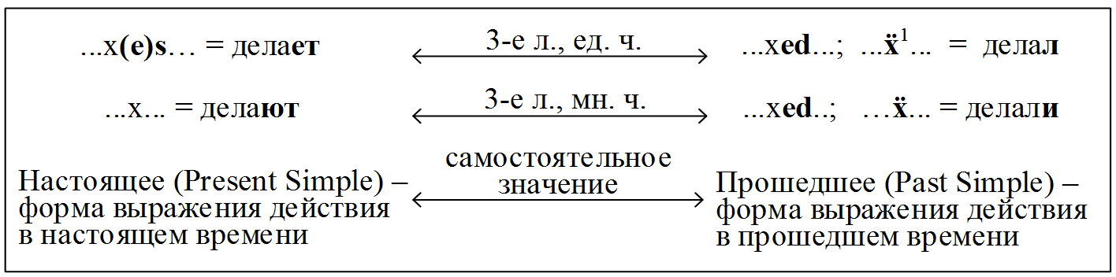
Признаки сказуемого в форме настоящего (Present Simple) и прошедшего (Past Simple) времени действительного залога
МОДУЛЬ 1
¹2-я форма неправильного глагола.

Slide 11
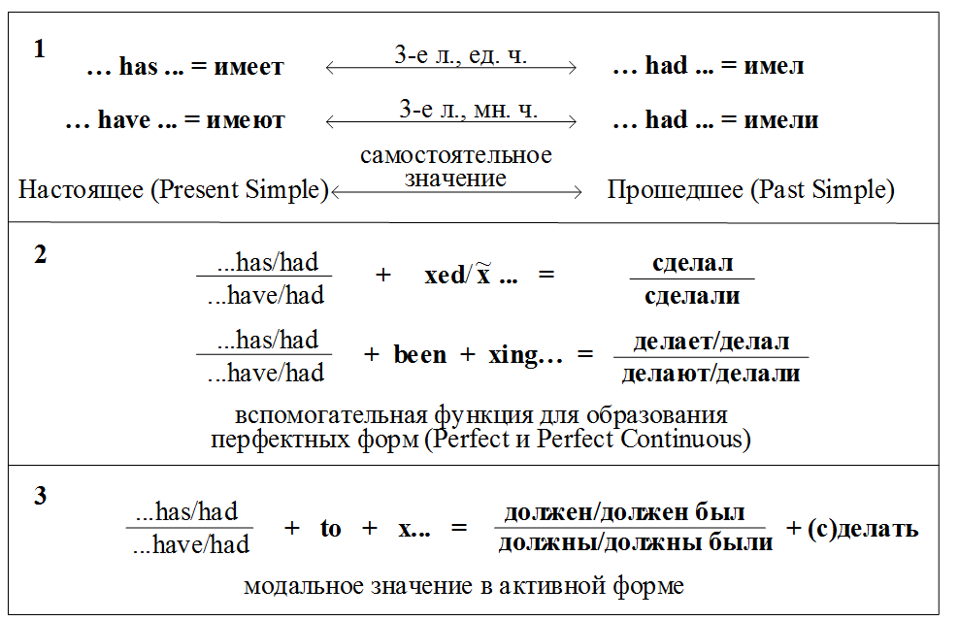
Сказуемое с глаголом have
МОДУЛЬ 1
Признаки распознавания функций и значений глагола have

Slide 12
Функции глагола to have
МОДУЛЬ 1
to have
(had, had)
смысловой глагол
вспомогательный глагол
модальный глагол
перед именем существительным, числительным, местоимением
иметь, обладать
have + сущ./мест./числ.
This material has valuable qualities.
Этот материал имеет ценные свойства.
для образования времён групп Perfect и Perfect Continuous
не переводится
have + Ved/V₃
He has made an interesting experiment.
Он выполнил интересный зксперемент.
have + been + Ving
We have been working since morning.
Мы работаем с утра.
перед to
должен , приходится
have to
They have to make this experiment.
Им придётся провести этот эксперимент.

Slide 13
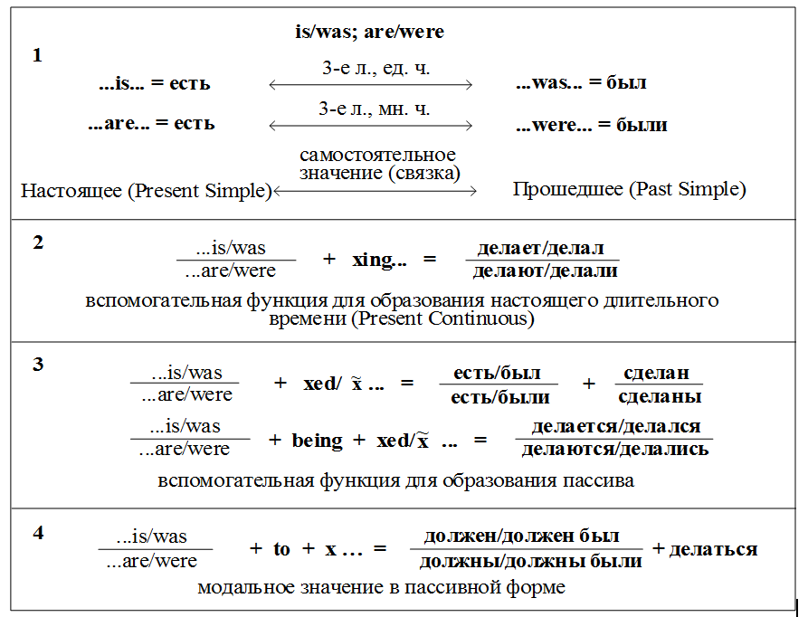
Сказуемое с глаголом be
МОДУЛЬ 1
Признаки распознавания функций и значений глагола be

Slide 14
Функции глагола to be
МОДУЛЬ 1
to be
(was, were, been)
смысловой глагол
вспомогательный глагол
модальный глагол
перед именем существительным, числительным, местоимением
быть, находиться
be + сущ./мест./числ.
This material has valuable qualities.
Этот материал имеет ценные свойства.
для образования времён групп Continuous и Perfect Continuous и страдательного залога
не переводится
be + Ving
He is working at this problem now.
Он сейчас работает над этой проблемой.
have + been + Ving
He was invited to the conference.
Его пригласили на конференцию
перед to
должен
be to
They were to prepare everything for the experiment.
Они должны были приготовить все для эксперимента
глагол-связка
в сочетании с предикативом в значении
быть, являться, состоять, заключаться
be+предикатив
My friend is a designer.
Мой друг — конструктор.
His aim was to become a designer.
Его целью было стать конструктором.

Slide 15
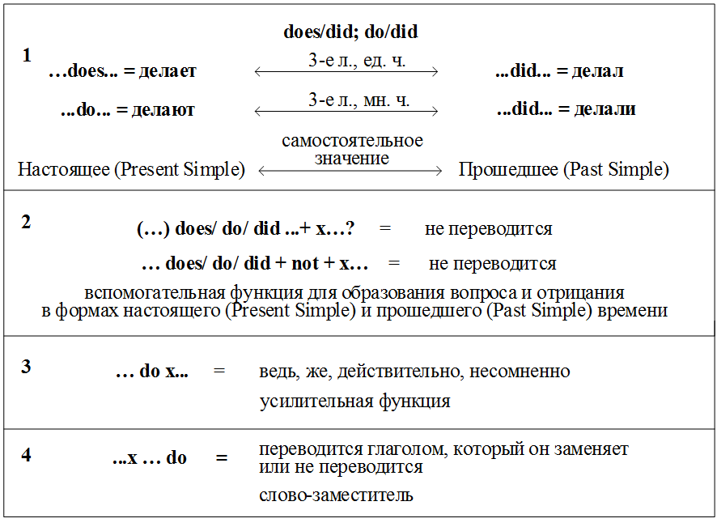
Сказуемое с глаголом do
МОДУЛЬ 1
Признаки распознавания функций и значений глагола do

Slide 16
Функции глагола to do
МОДУЛЬ 1
to do
(did, done)
смысловой глагол
вспомогательный глагол
глагол-заместитель
сказуемое
делать,
проводить, выполнять, совершать
do
An electric motor does mechanical work. Электрический мотор совершает работу.
для образования вопросительной и отрицательной форм в Present, Past Indefinite
не переводится
Do|Did … ?
Do you use this device?
Вы пользуетесь этим прибором?
do|did not сказуемое
We do not (don’t) use this device.
Мы не используем этот прибор.
переводится глаголом, который заменяет или не переводится
The last experiments gave us much better results than did the previous ones.
Последние эксперименты дали нам гораздо лучшие результаты, чем предыдущие.
усилительный глагол
перед сказуемым
ведь, же, несомненно, действительно
do + сказуемое
We do realize the importance of this discovery.
Мы, конечно, понимаем значение
этого открытия.

